Slide 1
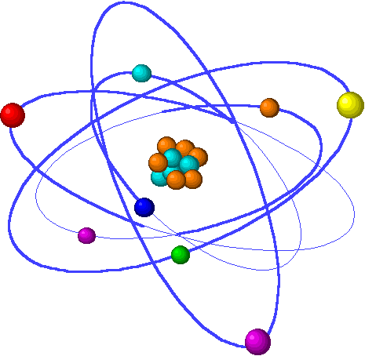
Химия
8
класс
Тема:
Строение атомов элементов больших периодов.

Slide 2
СТРОЕНИЕ ЭЛЕМЕНТОВ БОЛЬШИХ ПЕРИОДОВ
Химический знак
Заряд ядра = порядковому номеру элемента
Число энергетических уровней = № периода
Определение числа электронов на уровнях: на 1 – мах 2е; на 2 – мах – 8е; на 3 – мах 18е.
число е = заряду ядра = порядковому номеру элемента
Число е на последнем уровне у элементов главных подгрупп = № группы
Notes:
Пытались взаимосвязьвеществ

Slide 3
СТРОЕНИЕ ЭЛЕМЕНТОВ БОЛЬШИХ ПЕРИОДОВ
У элементов побочных подгрупп заполняется внешний уровень (2 электрона на s-подуровень), затем предвнешний уровень d-подуровень.
Составление электронной формулы и электронно-графической формулы.
Notes:
Пытались взаимосвязьвеществ

Slide 4
Устройство энергетического уровня
СТРОЕНИЕ ЭЛЕМЕНТОВ БОЛЬШИХ ПЕРИОДОВ
1. Каждый энергетический уровень делится на подуровни;
2. Подуровень – разновидность электронных облаков;
3. Число подуровней на уровне равно № уровня.

Slide 5
СТРОЕНИЕ ЭЛЕМЕНТОВ БОЛЬШИХ ПЕРИОДОВ
N=2n² формула для вычисления количества
электронов на энергетических уровнях.
1^{Й} уровень - 2 электрона.
2^{Й} уровень - 8 электронов.
3^{Й} уровень - 18 электронов.
4^{Й} уровень - 32 электрона.
Notes:
Пытались взаимосвязьвеществ

Slide 6
СТРОЕНИЕ ЭЛЕМЕНТОВ БОЛЬШИХ ПЕРИОДОВ
Деление на семейства зависит от того, какой подуровень у элемента заполняется последним:
S-элементы
p-элементы
d-элементы
f-элементы
элементы
главных подгрупп
элементы
побочных подгрупп

Slide 7
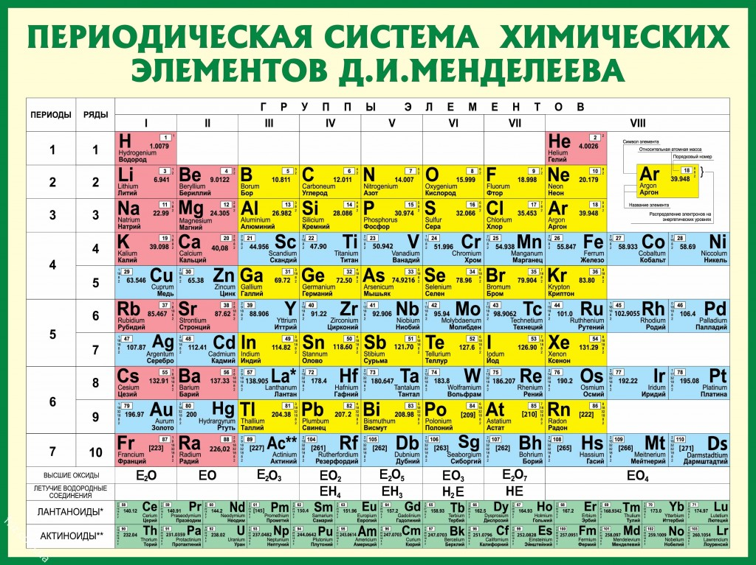
СТРОЕНИЕ ЭЛЕМЕНТОВ БОЛЬШИХ ПЕРИОДОВ
содержит 1подуровень
(S подуровень);
1 S орбиталь
1S²
2ē

Slide 8
СТРОЕНИЕ ЭЛЕМЕНТОВ БОЛЬШИХ ПЕРИОДОВ
содержит 2 подуровня:
(S подуровень и р подуровень);
1 S орбиталь; 3 р орбитали
2ē 6ē
2S² 2р⁶

Slide 9
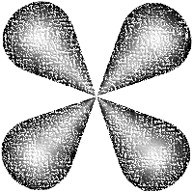
СТРОЕНИЕ ЭЛЕМЕНТОВ БОЛЬШИХ ПЕРИОДОВ
содержит 3 подуровня:
S р d
подуровень подуровень подуровень
1 3 5
2ē 6ē 10 ē
3S² 3р⁶ 3d¹⁰

Slide 10
СТРОЕНИЕ ЭЛЕМЕНТОВ БОЛЬШИХ ПЕРИОДОВ
содержат 4 подуровня:
S р d f
1 3 5 7
2ē 6ē 10ē 14 ē
4f¹⁴
4d¹⁰
4р⁶
4S²

Slide 11
СТРОЕНИЕ ЭЛЕМЕНТОВ МАЛЫХ ПЕРИОДОВ
Энергия электрона на подуровне 4s меньше, чем на подуровне 3d, так как в первом случае n+l=4+0=4, а во втором n+l = 3 + 2 = 5, поэтому сначала заполняется 4s, а потом 3d подуровень.
1s→ 2s → 2p → 3s → 3p → 4s → 3d → 4p → 5s → 4d → 5p → 6s → 5d → 4f → 6p → 7s …
Notes:
Пытались взаимосвязьвеществ

Slide 12
СТРОЕНИЕ ЭЛЕМЕНТОВ БОЛЬШИХ ПЕРИОДОВ
4 уровень содержит 4-подуровня S, р, d и f
max 32ē
завершают IV период 6 р–элементов:
затем 10 элементов – d-элементы:
2 первых- элементы главных подгрупп S-элементы:
Ga
4S²3d¹⁰4p¹
K
Sc
4S¹
4S²3d¹
As
4S²3d¹⁰4p³
Ca
4S²
Mn
4S²3d⁵
Kr
4S²3d¹⁰4p⁶
Zn
4S²3d¹⁰

Slide 13
СТРОЕНИЕ ЭЛЕМЕНТОВ БОЛЬШИХ ПЕРИОДОВ
1. Это 10 элементов в больших периодах, расположены во всех группах, побочных подгруппах между S и р- элементами;
2. У d-элементов на внешнем уровне, как правило, 2 ē, реже 1-0;
3. Заполняется предвнешний уровень (d-подуровень) – с 8 до 18 ē;
4. Элементы – электронные аналоги
….3d⁶
….5d²
....4d³
– Fe
– Hf
– Nb

Slide 14
СТРОЕНИЕ ЭЛЕМЕНТОВ БОЛЬШИХ ПЕРИОДОВ
установлено, что у d–орбиталей особо устойчивыми конфигурациями являются d⁵ и d¹⁰ , а у f–орбиталей f ⁷ и f ¹⁴;
в связи с этим в основном состоянии атома наблюдается «провал» (проскок) ē с внешнего S–подуровня на предвнешний d–подуровень.
«провал» происходит у элементов:
№ 29, 47, 79(1 группа); № 24, 42 (6 группа) и др.
Cr
4S²3d⁴
4S¹3d⁵
Cu
4S²3d⁹
4S¹3d¹⁰

Slide 15
ЗАДАНИЕ ДЛЯ САМОСТОЯТЕЛЬНОЙ РАБОТЫ
1. Прочитать § 12 (стр. 50 - 52)
2. Письменно ответить на вопросы 1- 5 ( стр. 52)

